Slide 1
Norges ledende leverandør av metaller og plast halvfabrikata

Slide 2
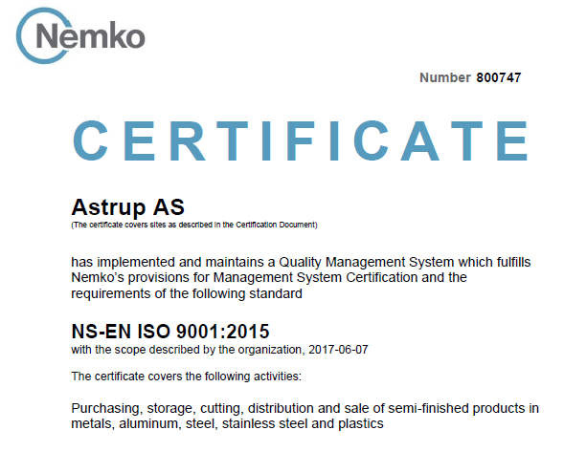
Våre verdier
Astrup AS har vært en betydelig leverandør til norsk industri i over 160 år!
Med Kvalitet i produkter og i arbeidet vi utfører, Mangfold innen vårt produktspekter
og ett Godt samarbeid med våre kunder og leverandører gjør vi hverdagen til norsk industri enklere.
Sertifisert i henhold til NS-EN ISO9001:2015

Slide 3
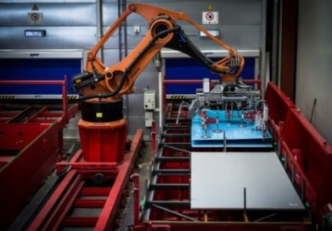
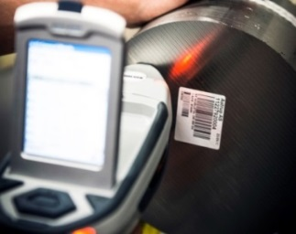
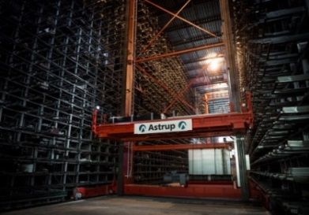
Vår visjon
«Basert på tradisjon og innovasjon skal Astrup være fremtidens industripartner for sine kunder og leverandører»
Astrup - fremtidens industripartner

Slide 4
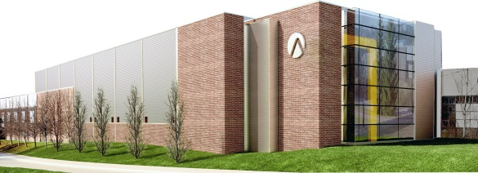
Nøkkeltall
Firmaet ble etablert i 8. august i 1857 med navnet Astrup & Smith
Firmaet er siden eiet og drevet av familien Astrup i 5 generasjoner
Nøkkeltall 2020
Omsetning 737 mill.kr
Aksjekapital 3 mill. kr
Egenkapital 183 mill.kr
Lagerverdi 153 mill.kr
Ansatte 90

Slide 5
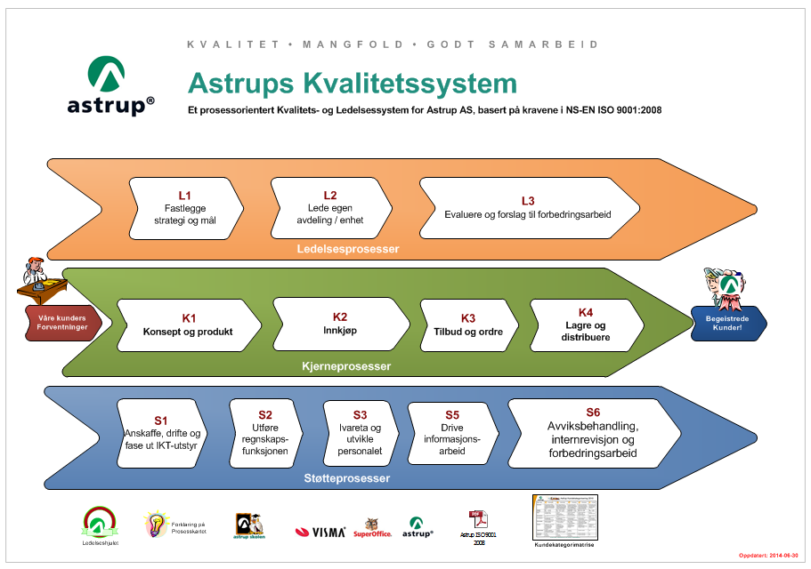
Sertifisering
Astrup AS har etablert et Kvalitets- og Ledelses-system basert på kundefokusert og prosess-orientert ledelse. Her er alle våre sentrale arbeids-prosesser og rutiner beskrevet og tilgjengeliggjort. Astrup AS er sertifisert i henhold til kravene i
NS-EN ISO 9001:2015
Achilles Leverandør
Astrup AS har i mange år vært registrert som pre-kvalifisert leverandør.

Slide 6
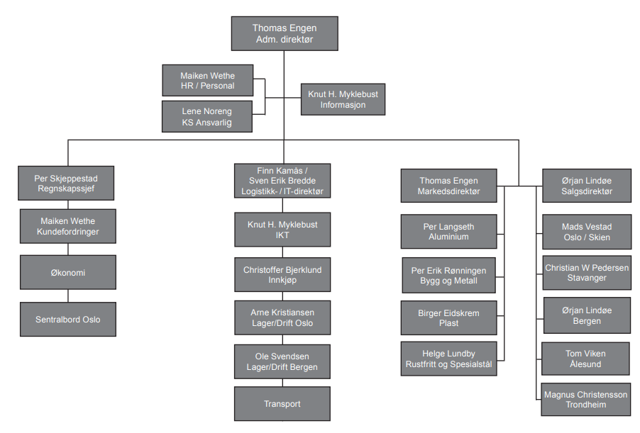
Organisasjonen Astrup AS

Slide 7
Hovedkontor og lager i Oslo
Moderne kontor og lagerbygg på til sammen 17.500 m² lokalisert på Rommen nordøst i Oslo
90 ansatte innen salg, markedsføring, lager/drift, innkjøp, økonomi, IKT, og administrasjon
Lagerfører ca. 6.000 artikler.
Rask levering over hele landet, med daglige transporter av ca. 50 tonn varer.
Også et lager i Godvik, Bergen og på Ålgård utenfor Stavanger

Slide 8
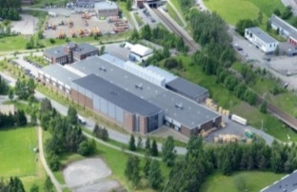
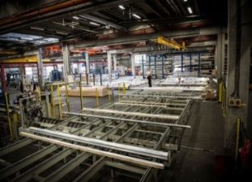
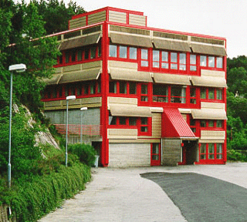
Lokale avdelinger
Salgskontorer Metaller og Plast
Astrup AS, Oslo
Astrup AS, Bergen
Astrup AS, Skien
Astrup AS, Stavanger
Astrup AS, Ålesund
Astrup AS, Trondheim

Slide 9
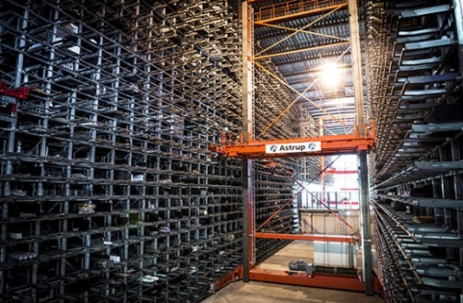
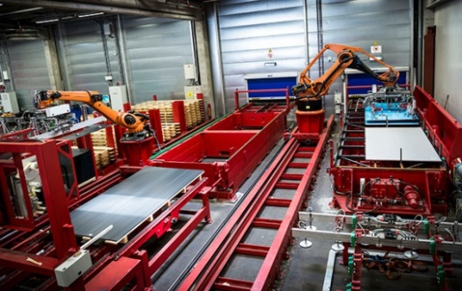
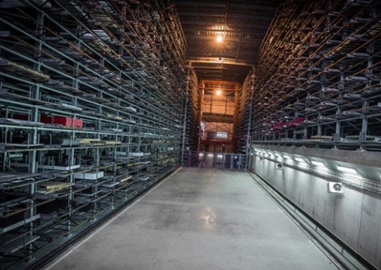
Moderne lager
Astrup AS har bygget Norges mest moderne lagerautomat for lagring og ekspedering av både plater og langgods.
Vår nye lagerautomat er hele 90 meter lang, 23 meter bred og 20 meter høy, og inneholder 2000 paller for langgodsmaterialer og 1.200 plasser for plater! Skånsom vakuumplukking av plater reduserer risiko for skader.

Slide 10
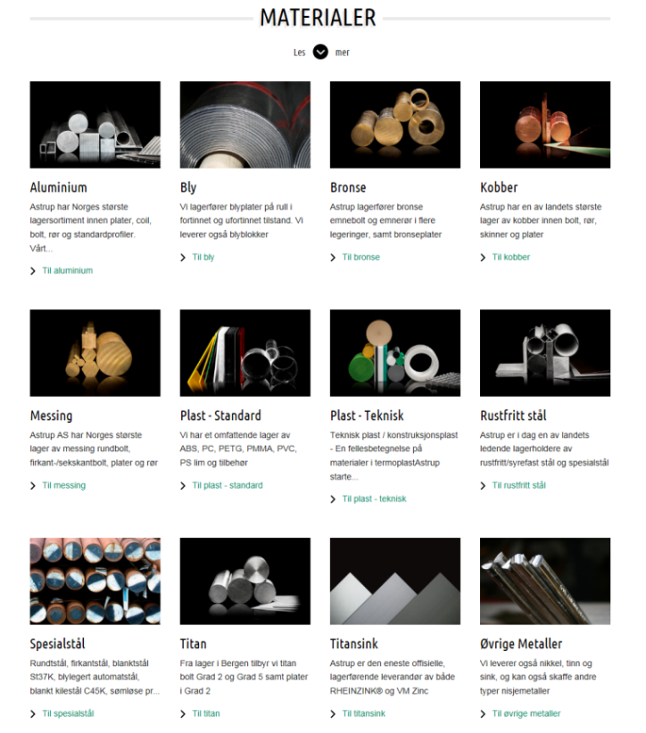
Metaller og plast
Aluminium
Metaller
Plast standard / teknisk
Rustbestandig stål
Spesialstål
Titan
Spesialprofiler i alumininium
Byggsystemer i aluminium

Slide 11
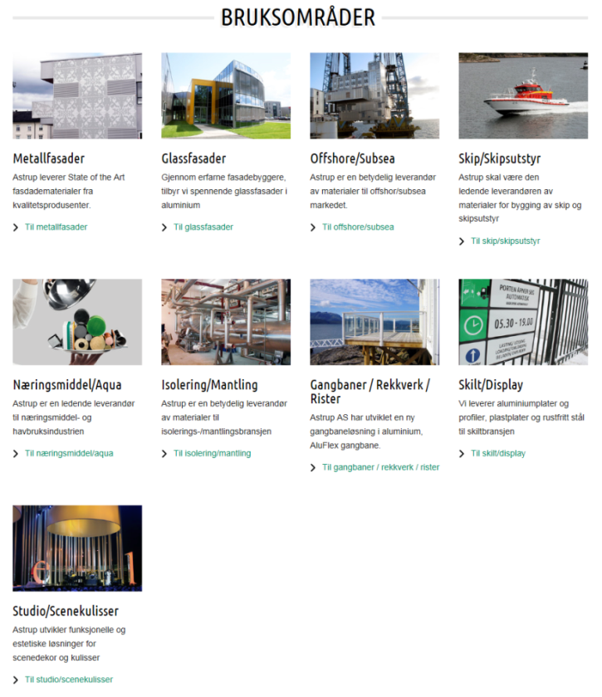
Markedssegmenter
Gjennom vårt rikholdige sortiment, og vår faglige kompetanse, er vi en totalleverandør til mange viktige bransjer i Norge. Hos oss får du det meste på ett sted!
Maskinering
Plate/Sveis
Bygg
Skilt og Interiør
Elektro

Slide 12
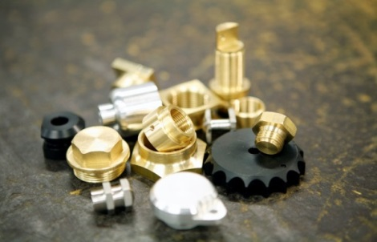
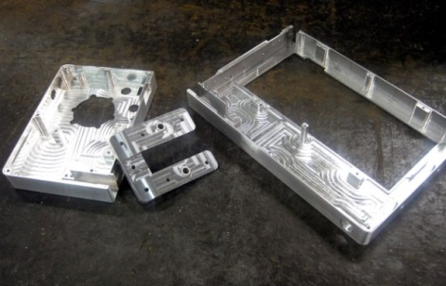
Maskinering
Astrup har i mange år vært en betydelig leverandør av ulike materialer til maskineringsbransjen. Fra vårt rikholdige lager
av metaller og plast leverer Astrup de fleste materialer i en rekke kvaliteter, også høylegerte materialer for offshore-bransjen.
Aluminium
Plast
Bronse
Kobber
Messing
Rustbestandig stål
Spesialstål
Titan

Slide 13
Referanser Maskinering

Slide 14
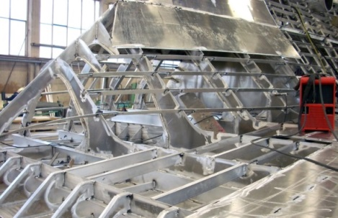
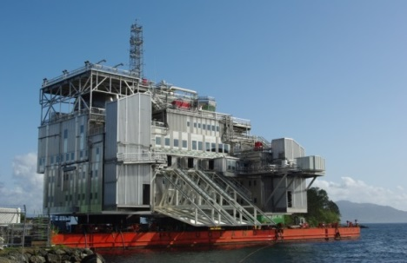
Plate & Sveis
Astrup fremstår i dag som landets ledende lagerholder av aluminium, rustfritt, plast og øvrige metaller til mekanisk industri.
Fra våre to lager i Oslo og Bergen forsyner vi regelmessig alle deler av landet. I tillegg til vårt rikholdige lagerprogram, leverer vi også til prosjekter basert på leveranser fra vår leverandører.
Aluminium
Rustbestandig stål
Titan
Plast
Kobber

Slide 15
Referanser Plate & Sveis

Slide 16
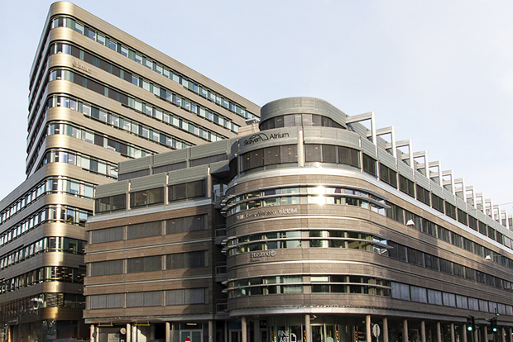
Bygg
Astrup har som målsetning å være den beste leverandøren innen plane materialer til byggebransjen i Norge. Vi vil være en spennende samarbeidspartner for byggebransjen, og leverer i dag plater og bånd i materialer som aluminium, rustfritt, kobber, sink og plast.
Vi markedsfører også HUECK aluminium fasadesystem for dører, vinduer og glassfasader.
Aluminium
Kobber
Sink
Bly
Plast
Fasadesystemer
Gangbaner
Byggprofilsystemer
Rustbestandig stål

Slide 17
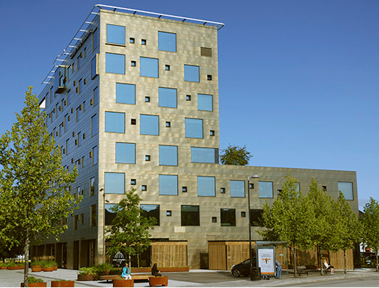
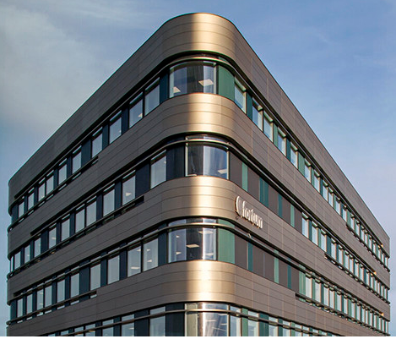
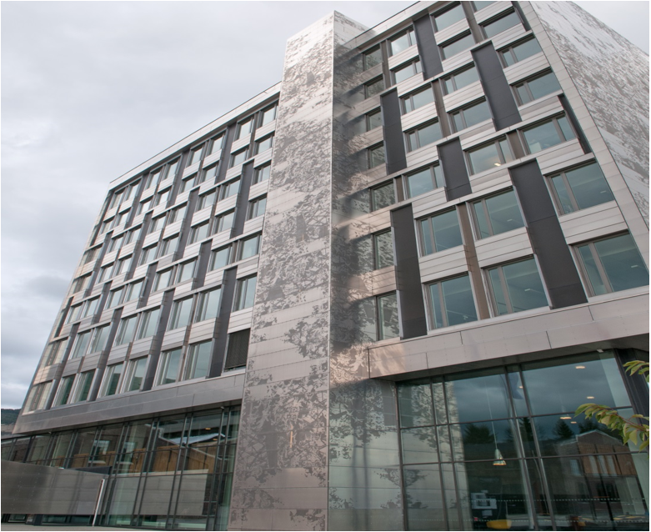
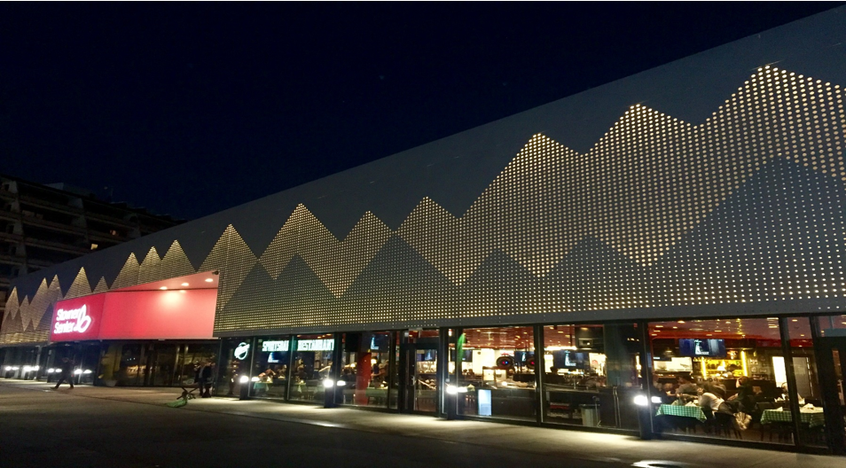
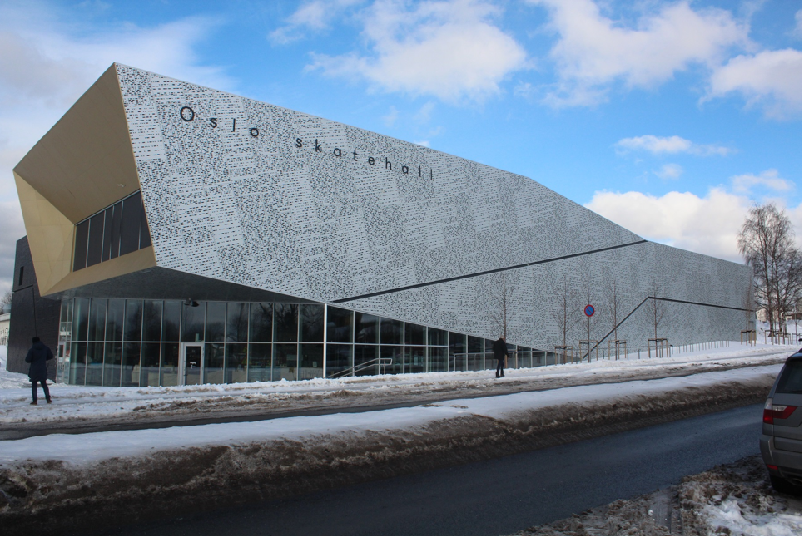
Referanser bygg
Comfort Hotell Porsgrunn Skøyen atrium Rånåsfoss Kraftstasjon
Rimex rustbestandig stål Eloksert aluminium Kobber
Høgskolen i Bergen Stovner Senter Oslo Oslo Skatehall
Ubehandlet aluminium Natureloksert aluminium

Slide 18
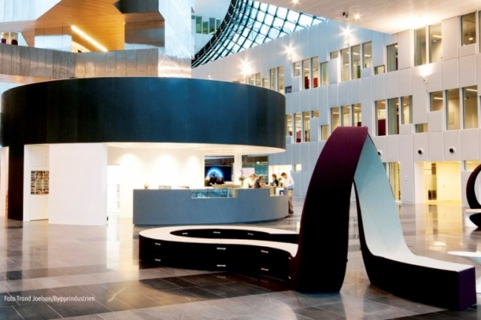
Skilt og interiør
Astrup lagerfører de fleste materialer for produksjon av ulike typer skilt, dekor og spennende interiørløsninger
Plast
Aluminium
Messing
Kobber
RHEINZINK
RIMEX
Skilt
Display
Butikkinnredning

Slide 19
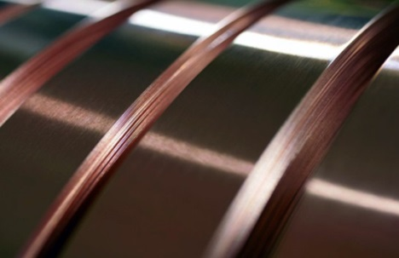
Elektromekanisk industri
Innenfor kobber lagerfører vi skinner, kobberplater, kobberbånd og folie. Av isolerende materialer tilbyr vi et mangfold av plastmaterialer i halvfabrikata.
Kobberskinner
Aluminium strømskinne
PVC plater
PC plater
Elektroinstallatører
Verksteder
Kraftindustrien

Slide 20
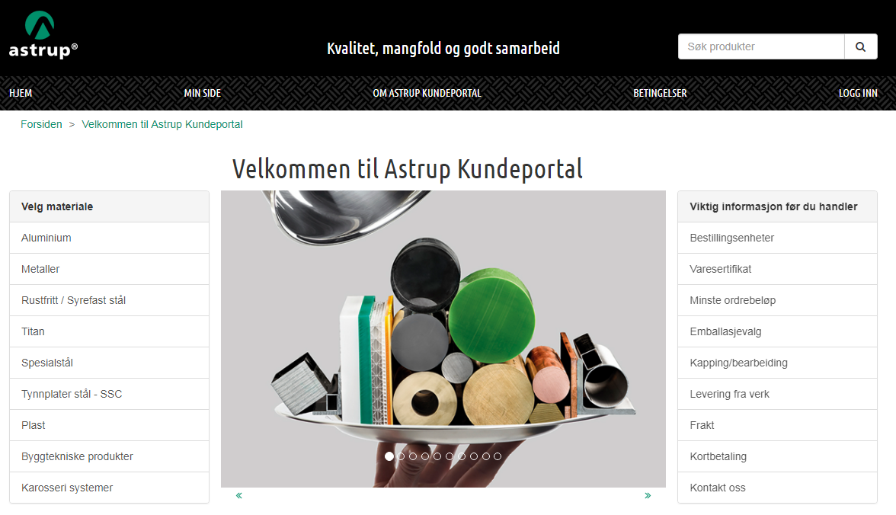
Astrup Kundeportal
Gjennom Astrup Kundeportal kan du bestille materialer i vår nettbutikk på det tidspunktet som passer deg best!
Her kan du:
Bestille materialer fra vårt rikholdige lager
Sjekke Ordrestatus på din bestilling
Se din tidligere Ordrehistorikk
Enkelt lage egne Innkjøpslister og Hurtigordre
Spore vareleveringen fra vårt lager og frem til deg
Finne fram dine tidligere Materialsertifikater
Se dine tidligere Fakturaer
Administrere din Brukerkonto
Vi har mye på menyen - Materialbutikken på nett

Slide 21
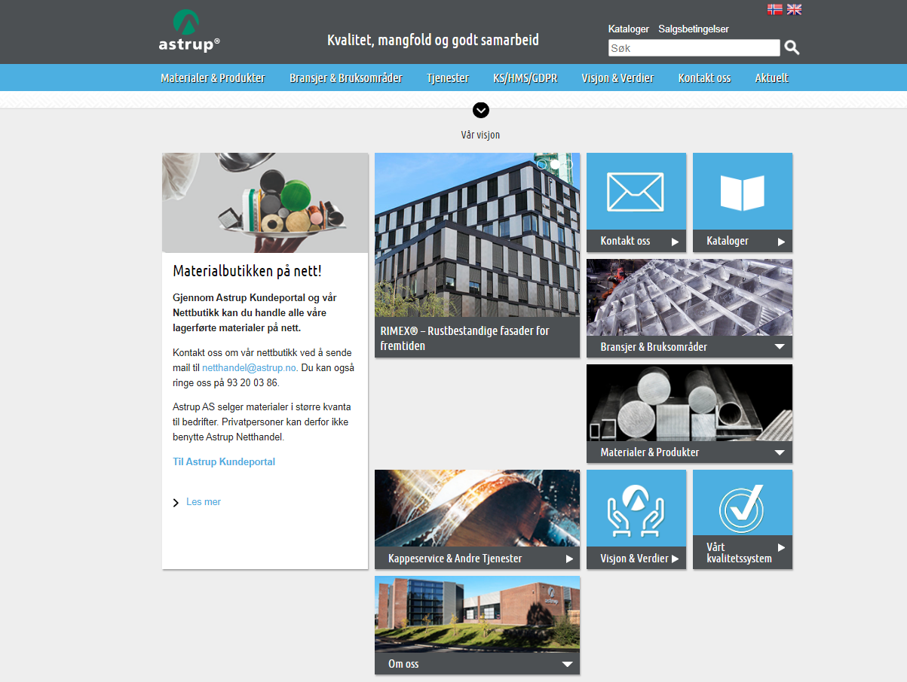
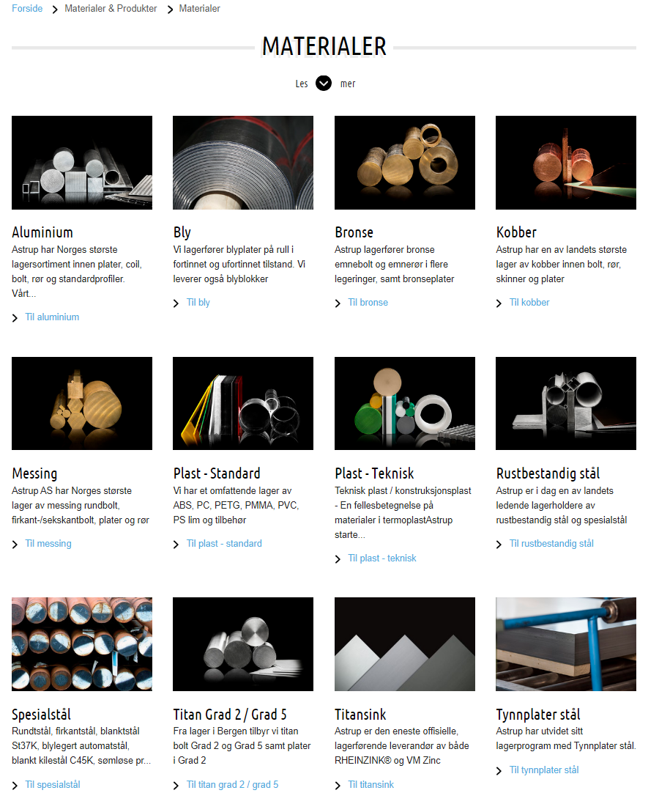
Besøk vår nettside www.astrup.no

